Slide 1
《BABE和GRANDPA》

Slide 2
PART ONE
共识算法
目录
PART TWO
Aura
CONTENTS
PART THREE
BABE
PART FOUR
GRANDPA

Slide 3
01
PART ONE
共识算法

Slide 4
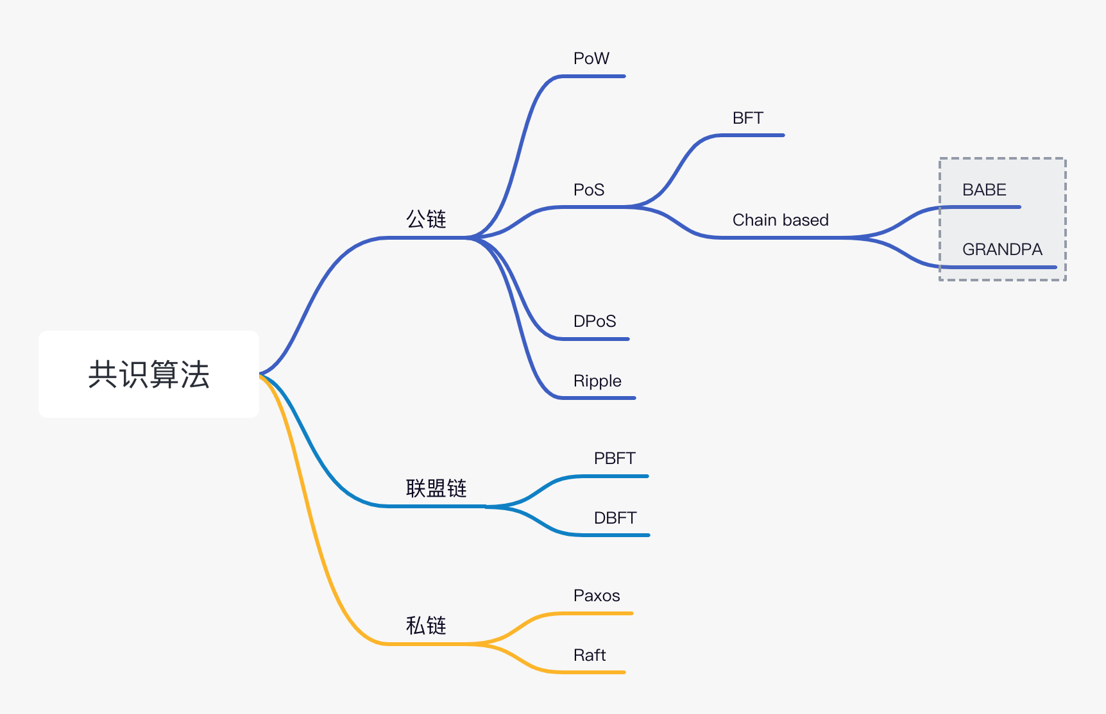
共识算法

Slide 5
传统的共识算法
传统的分布式系统采用的较常用的共识算法包括 raft, paxos, PBFT等。
PBFT(practical byzantine fault tolerance)
是相对比较简单且实用的算法。
必须要指定一个委员会，只有委员会里的节点拥有投票权，不是开放式的。

Slide 6
工作量证明PoW
而自从比特币后，出现了新的共识算法
工作量证明 (Proof of Work) 的共识机制
第一个去中心化的金融交易系统。
工作量证明的去中心化程度很高，允许任何节点加入网络
主要问题是对算力和电力的消耗很高。

Slide 7
权益证明PoS
为了解决PoW中的高消耗和容易被垄断等问题，提出了PoS。
权益证明(Proof of Stake)的共识机制
是通过抵押代币来作为投票权，总的来说抵押的代币越多，投票权越大。
权益证明只是允许任何节点的加入，保证了网络的开放性
还需要搭配共识算法才能成为一个整体的去中心化共识。
——通常用 BFT共识算法和链式(Chain based)共识算法。

Slide 8
BFT共识算法和链式共识算法
BFT(Byzantine Fault Tolerance)共识算法是通过领导者提出下一个区块，其他节点通过投票来决定是否接受或者拒绝这个区块。
链式(Chain based)共识算法分为两个步骤: 出块(block proposal)和终结性(finality)。
出块的算法有：ouroboros, BABE
终结性的算法有：Casper CBC，GRANDPA。
在substrate中，BABE和GRANDPA合在一起决定了如何出块以及如何选出最佳分支的过程。接下来主要讲解一下BABE和GRANDPA。

Slide 9
02
PART TWO
Aura

Slide 10
Aura
Authority round
权威证明（Proof of Authority）
不是去中心化的，常用于所有节点都是可信的

Slide 11
Aura
固定的验证者集合（Validator Set）
验证者轮流生成区块
选择最长的链
区块生成的顺序是已知的，会产生一些安全性问题

Slide 12
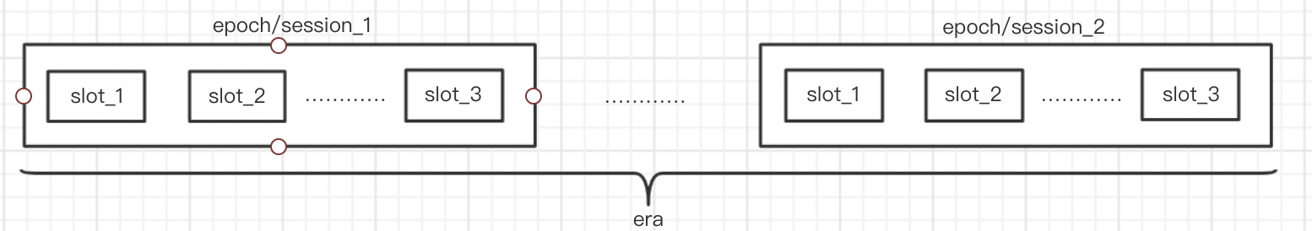
从权威证明到权益证明PoS
定义时期（Epoch），固定长度的插槽的集合
对于每一个时期，选定一个验证者集，这个验证这集在本时期不变
每个Epoch，将根据最新的Staking情况，重新选择验证者集合

Slide 13
03
PART THREE
BABE

Slide 14
BABE
Blind Assignment for Blockchain Extension
目前Polkadot使用的区块生成的共识算法
引入随机性，尽可能让下一个出块验证者不可预测，从而满足出块的去中心化
使用可验证的随机函数（VRF）实现

Slide 15
可验证随机函数（VRF）
可验证随机函数（Verifiable random function）
只有当拥有私钥才可以产出VRF结果（VRF Output）
拥有公钥就可以通过VRF证明（VRF Proof）来验证结果的正确性
Schnorrkle库实现，Ed25519椭圆曲线

Slide 16
可验证随机函数（VRF）
fn vrf_sigh(PrivateKey, Transcript) -> (VRFOutout, VRFProof);
PrivateKey是验证者的私钥
Transcript是输入数据，是当前槽数（Slot number），时期数（Epoch number）和链上随机值（Randomness）
对于这个VRF输出，监测他是否低于一个特定的值，如果是的话，验证者得到了一个生成区块的机会
VRFOutout <φ（stake），正比于验证者的质押量

Slide 17
可验证随机函数（VRF）
fn vrf_verify(PublicKey, Transcript, VRFOutput, VRFProof) -> bool;
PublicKey是验证者的公钥
用来验证输出是否合法

Slide 18
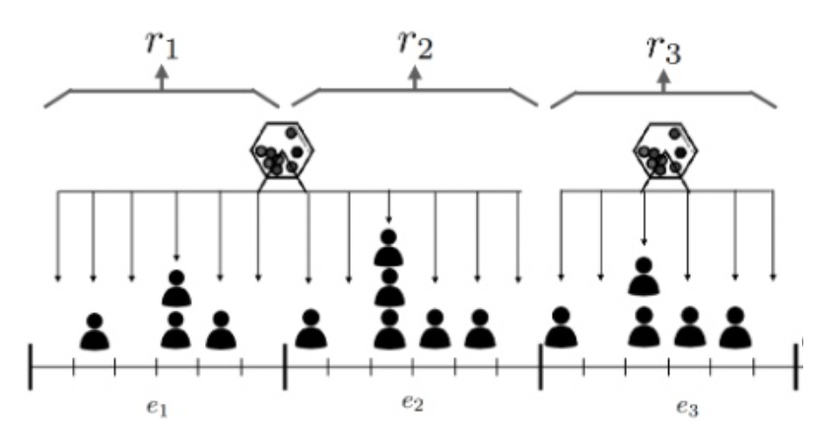
链上随机值（Randomness）
在时期交换时（Epoch transition），Runtime提供下一个交换节点后的验证者集合和新的链上随机值（ Randomness ）
链上随机值由上上个周期的VRF输出经过混合后产生

Slide 19
BABE步骤
创世区块：创世区块包含一个随机数r1，作为前两个时期的链上随机值
普通区块：验证人使用自己的私钥通过VRF生成VRF结果和VRF证明
验证人比较VRF结果，如果该值小于一个特定值，则获得出块机会

Slide 20
次级（Secondary）区块
出块的顺序解决了，但在BABE中，出块变得不确定了
如果一个 Slot 方式如下情况：
Slot 没有人的VRF满足要求
Slot 有多个验证者满足要求
通过备用机制出块，就是按照Aura顺序指定验证人出块，被称为次级Aura区块，优先级低
BABE通过这个过程确定了出块验证者的顺序，确定出块（敲定）则需要通过GRANDPA完成

Slide 21
实现
共识算法在Substrate中主要是通过两个结构摘要（Digest）和封章（Seal）
在权益证明（Proof of Stake）中，封章通常是验证者的签名
由共识引擎先生成预摘要（Pre-digest），之后Runtime进行处理，共识引擎再生成后摘要（Post-digest）和封章（Seal）
预摘要包含：VRF输出和证明（VRFOut，VRFProof）
后摘要在时期交换（Epoch transition）时才会产生，包含下个时期验证者集和链上随机值
随机值由Runtime产生

Slide 22
04
PART FIVE
GRANDPA

Slide 23
什么是GRANDPA
GHOST-based Recursive Ancestor Deriving Prefix Agreement
波卡将GRANDPA与BABE分成两个模块，BABE提供活性和概率的确定性，GRANDPA提供确定性。
从当前网络中的候选链中，选择一个合法链，链上所有区块均会被确认(finalized)

Slide 24
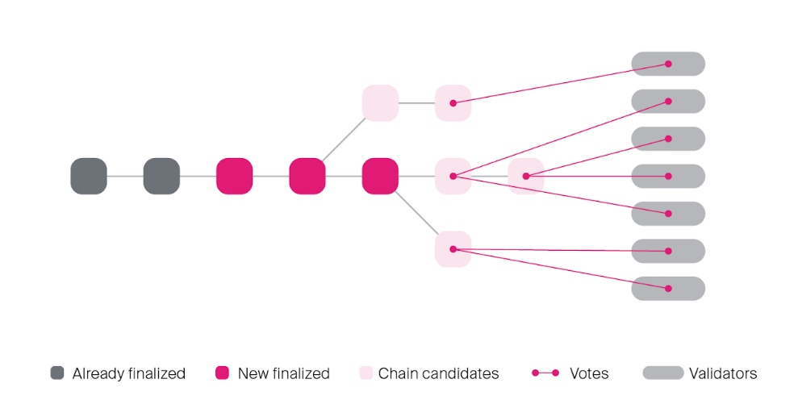
什么是GRANDPA

Slide 25
GRANDPA特性
由于波卡的跨链特性，需要保证跨链的交易一旦执行，绝不可能在原链上被撤销，GRANDPA要做到100%不可逆。
确定性 = 敲定 = 不可逆：不会出现“冲突”的情况
冲突 = 分叉：非预期的分叉会导致双重支付等各种问题，是不安全的
为了保证这个特性，GRANDPA解决了以下三个问题

Slide 26
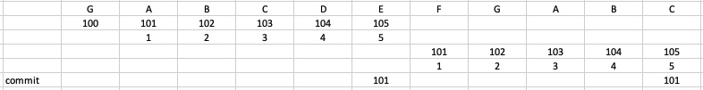
1.不要全部节点确认才成为不可逆的问题
我们没办法保证所有节点都会对某个块进行确认，毕竟网络波动的原因会一直存在，否则会极大影响效率。因此我们提出了各种BFT算法，在部分节点确认的情况下，保证网络的安全性。
这里会用到 BFT 2 次 ⅔ 共识，之所有需要2次是因为：
如上图，如果只有 1 次 ⅔ 节点确认，会有 2 个块高度为 101 的区块成为了不可逆，造成“冲突”。

Slide 27
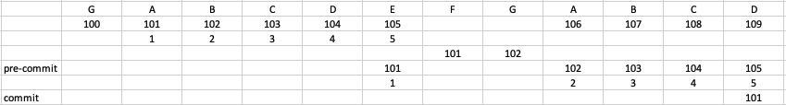
1.不要全部节点确认才成为不可逆的问题
不会立马成为 commit, 会先成为 pre-commit, 然后 pre-commit 经过 2/3 共识后才会成为commit，根本没有任何情况能让 2 个 N 同时成为 commit

Slide 28
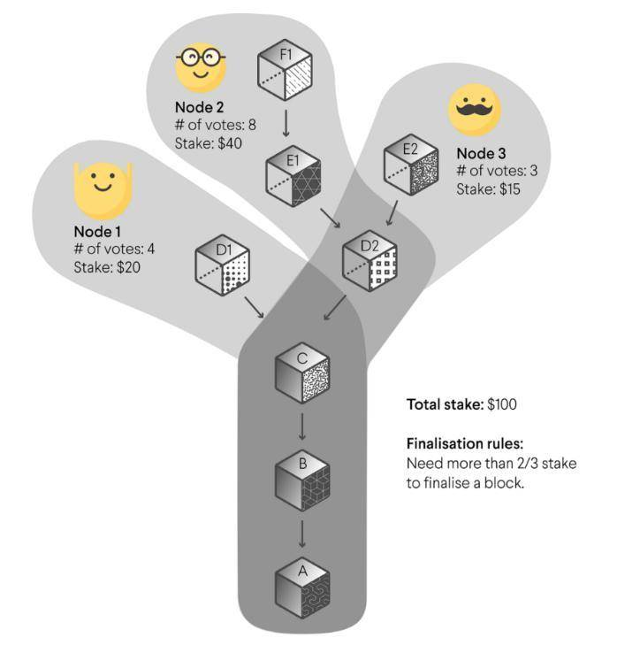

Slide 29
2. 敲定过程中的大量网络传输的消耗问题
因为需要 2 次 ⅔ 共识广播，所以 GRANDPA 的复杂度是 O(n²)，随着节点数量的增加，效率也会大幅下降，敲定出块节点的时间会很慢。
波卡为了保证效率，GRANDPA 不是对每个pre-commit块进行逐个投票，而是将过程分为预投票和预执行，对当前最高块进行投票，通过拆解区块结构，可以一次确认若干个块，极大提高敲定效率。

Slide 30
2. 敲定过程中的大量网络传输的消耗问题

Slide 31
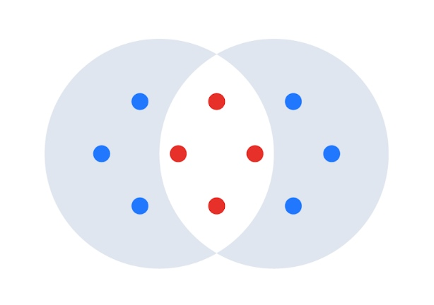
3.出现意外或者恶意节点的问题
GRANDPA过程中可能会有作恶的节点投票了两个区块并且广播出去，这样的话就有可能产生链的分叉行为。
Polkadot 为了防止这种情况的发生使用了一个叫Account Safety 的方式。

Slide 32
3.出现意外或者恶意节点的问题
如果当网络中出现了要分叉的 commit 信息时，Polkadot 的节点会马上采取 Account Safety 的机制。
每个节点都会询问其他节点他们所看到的 pre-vote 的情况，节点都会回复他们收到的信息，这样就很容易检查到有哪些恶意节点投了两个区块。最后这些被抓到的作恶节点将会被踢出共识网络，永远不能进入。

Slide 33
GRANDPA具体流程
一个主节点广播之前一轮确认后的区块高度；
等待网络延迟以后，每个节点都广播他们认为的可以被确认的最高的区块（pre-vote）；
每个节点对步骤 2 接受到的区块集进行计算，算出他们认为的能够被确认的最高区块，并且将结果广播出去(pre-commit)；
当节点接收到足够的 pre-commit 的消息能够确认区块后就会形成 commit 的消息，一般认为大于 2/3 就可以被确认了。

